Slide 1

Lição 6 para o
8 de agosto de 2026
DONS ESPIRITUAIS

Slide 2

«Siga o amor e busque dons espirituais, mas acima de tudo profecias."
(1 Coríntios 14:1)

Slide 3











É evidente que a igreja em Corinto estava dividida em diferentes questões. Eles não conseguiam concordar sobre os pregadores; nem na forma de comer; nem em se deveriam casar ou permanecer solteiros; nem em qual dos dons espirituais deveria receber mais honra.
Tendo respondido aos primeiros problemas, Paulo mostra como os dons espirituais deixam de ser um problema para se tornarem um meio de união (1Co. 12-14).
Qual presente é o melhor? Nenhum! Por quê?
Dons Espirituais:
  Muitos dons, um Dador.
  Muitos membros, um único corpo.
O Elemento Unificador:
  A Excelência do Amor.
Dons Especiais:
  O dom de línguas.
  O Dom de Profecia.

Slide 4


DONS ESPIRITUAIS

Slide 5

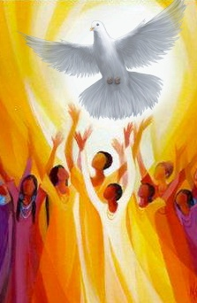
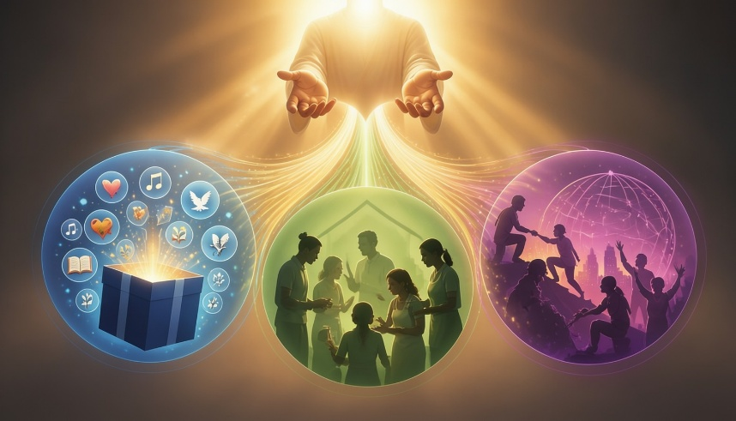


MUITOS DONS, UM ÚNICO DOADOR
“Agora, há diversidades de dons, mas o Espírito é o mesmo" (1 Coríntios 12:4)
Quem concede dons espirituais? (1Co. 12:4-6)
1Co. 12:4 | Há diversidade de | dons | pero | o Espírito | É o mesmo
1Co. 12:5 |  | ministérios |  | o Senhor
1Co. 12:6 |  | operações |  | Deus
Dons espirituais
O Doador
Para nos ajudar a entender a relação entre dons espirituais e seu Doador, Paulo usa três termos para identificá-los, destacando sua diversidade: dons; ministérios; e operações.
No entanto, o Doador é Um: o [Santo] Espírito; o Senhor [Jesus]; e Deus [Pai]. Ou seja: a Divindade trabalhando em uníssono (Jo. 14:16).
Mas Deus não concede dons como os "deuses" greco-romanos faziam (1 Coríntios 12:2). Não há êxtase, nem seleção hierárquica dos destinatários dos presentes (como, por exemplo, sacerdotisas).

Slide 6


MUITOS DONS, UM ÚNICO DOADOR
“Agora, há diversidades de dons, mas o Espírito é o mesmo" (1 Coríntios 12:4)
Por que Deus dá dons diferentes para pessoas diferentes? (1Co. 12:7)
Que dons Paulo dá como exemplo, entre muitos outros que existem? (1Co. 12:8-10; Ro. 12:6-8; Ef. 4:11-12)
Palavra de sabedoria
Palavra de ciência
Fé
Saúde
Realizar milagres
Profecia
Discernimento de espíritos
Línguas
Interpretação de línguas
Romanos 12: 6-8
Serviço
Ensino
Exortação
Doação
Liderança
Misericórdia
Efésios 4:11-12
Apostolado
Evangelismo
Pastorado e Maestria
1 Coríntios 12:8-10
Dons espirituais são usados "para benefício" da igreja. Só Deus sabe quais pessoas podem usar um dom específico para alcançar esse propósito.

Slide 7





MUITOS MEMBROS, UM SÓ CORPO
“Pois assim como o corpo é um e tem muitos membros, mas todos os membros do corpo, sendo muitos, são um só corpo, assim também é Cristo" (1 Coríntios 12:12)
Deus é um, mas cada membro da Divindade tem sua própria função. Assim, a igreja é uma só, mas cada componente dela tem sua própria função como parte do corpo de Cristo na terra (1Co. 12:12-13).
Paulo usa a comparação do corpo humano como igreja para enfatizar a unidade na diversidade. O olho tem o "dom" da visão, mas o ouvido não. No entanto, os dois se complementam trabalhando juntos. Da mesma forma, na igreja cada um realiza seu trabalho de acordo com os dons recebidos (1Co. 12:28-30).
Isso implica que todos são necessários; que ninguém é maior que outro; que todos deveriam se preocupar com o bem-estar dos outros; e que todos devem trabalhar pela unidade da igreja (1Co. 12:15-27).

Slide 8


O ELEMENTO UNIFICADOR

Slide 9



A EXCELÊNCIA DO AMOR
“Busque, portanto, os melhores dons. Mas eu te mostro um caminho ainda mais excelente" (1 Coríntios 12:31)
O que o Amor faz
É paciente
É bondoso
O que o amor NÃO faz
Não inveja
Não é vanglorioso
Não é orgulhoso
Não é rude
Não é egoísta
Não fica bravo facilmente
Não guarda rencor
Não se deleita com a maldade
Alegra-se com a verdade
Tudo desculpa
Tudo crê
Tudo espera
Tudo suporta
O amor não é um dom, mas "um caminho... excelente" (1 Coríntios 12:31). É o fruto do Espírito Santo na vida do crente (Gál. 5:22). Dons espirituais só podem ser usados corretamente através do amor.
O dom de línguas, sem amor, é um "metal retinindo." O dom da profecia, o dom da ciência e o dom da fé, sem amor, não são nada. O dom da generosidade e o do martírio, sem amor, não servem de nada (1Co. 13:1-3).
1 Coríntios 13:4-7 fornece uma orientação sólida para o comportamento adequado na prática dos dons:

Slide 10


DONES ESPECIALES

Slide 11



O DOM DE LÍNGUAS
“Por isso, aquele que falar em língua estranha para que a interprete" (1 Coríntios 14:13)
A ênfase de Paulo no dom das línguas e seu uso correto implica que ela foi usada de forma inadequada pelos membros da igreja coríntia, causando desordem e confusão no culto público (1Co. 14:23).
O dom das línguas é a capacidade de falar línguas humanas ou angelicais desconhecidas da pessoa (1 Coríntios 13:1). Quando essa língua não é conhecida pelo ouvinte, ela precisa de interpretação (Atos 2:8; 1 Cor. 14:2, 13-14, 27-28).
O desejo de Paulo de que todos falem em línguas foi mal compreendido por aqueles que acham que todos deveríamos ter esse dom (1Co. 14:5).
Na realidade, esse anseio inclui todos os presentes (1 Coríntios 14:1). Paulo já havia deixado claro que "a cada um é dado um manifestação especial [dom] do Espírito para o bem dos outros" (1 Coríntios 12:7 NVI). Portanto, nem todos recebem os mesmos dons.

Slide 12




O DOM DE PROFECIA
“Mas aquele que profetiza fala aos homens para edificação, exortação e conforto" (1 Coríntios 14:3)
Não devemos limitar o dom da profecia à previsão de eventos futuros. O uso principal do dom da profecia é para edificação, exortação e consolo (1Co. 14:3).
Eventos futuros previstos — se não condicionais — devem ser cumpridos (Deut. 18:22; Jer. 28:8-9; Jonas 4:2)
Sua mensagem deve concordar com a dos profetas anteriores
(Dt. 13:1-3; Is. 8:20)
Ele deve testemunhar a encarnação de Jesus
(1 João 4:1-3)
Sua vida deve estar de acordo com a mensagem bíblica que você prega (Mt. 7:15-20)
Paulo destaca esse dom acima de outros (1 Coríntios 14:1, 4, 22-25). Mas ele também incentiva que seja usada corretamente para não causar confusão: "mas tudo deve ser feito de forma decente e em ordem.“(1Co. 14:40; ver 1Co. 14:29-33).
Como um dom característico da igreja remanescente, teve sua manifestação especial na vida e obra de Ellen G. White (Ap. 12:17; 19:10). Mas como reconhecer um verdadeiro profeta?

Slide 13

“Em toda a organização divina, não há nada mais belo do que o plano de dar a homens e mulheres diversidade de dons. A igreja é seu jardim adornado com uma variedade de árvores, plantas e flores. Ele não espera que o hisopo adquira as proporções de um cedro, nem que uma oliveira atinja a altura da majestosa palmeira. Muitos receberam apenas uma educação religiosa e intelectual limitada, mas Deus tem uma tarefa para essas pessoas cumprirem, se trabalharem humildemente, confiando nele...
Diferentes dons são transmitidos a diferentes pessoas, para que os trabalhadores sintam necessidade uns dos outros. Deus os concede para serem empregados em Seu serviço; não para glorificar seu possuidor, nem para elevar o homem, mas para exaltar o Redentor do mundo. Elas devem ser usadas para o bem de toda a humanidade, para representar a verdade, e não para testemunhar falsidades”
E. G. W. (Recebereis poder, 1 de julho)

